Slide 1


Tecnológico Nacional de México
Instituto Tecnológico de Frontera Comalapa
Reporte de práctica
Programación web
Alumna: Gleysi Yoselin Escobedo López
Semestre: 8
Número de control: 22270456
Carrera: Ingeniería en Sistemas Computacionales
Docente: Ing. Francisco Javier Velázquez Mingo
Fecha de entrega: 4 de junio de 2026

Slide 2
Contenido
Introducción……………………………………………………………..……………3
Justificación……………………………………………………………..……………4
Reporte de tercer avance
Avance…………………………………………….…………………………………5
Ajuste en el manejo de roles y seguridad de navegación- Administrador…….6-8
Ajuste en el manejo de roles y seguridad de navegación- Alumno……………9-11
App Routes…….……...…………..…………………………………………………12
Inicio de sesión como Administrador……..……...…………..……………………13-14
Botón para cerrar sesión…………………..……...…………..……………………15-17
Conclusión…………………………………………………………………………....18
Fuentes de información………………………..…………………………………....19

Slide 3
Introducción
El presente reporte documenta un avance más del proyecto "Solicita-Tec", un sistema de gestión de solicitudes de documentos académicos desarrollado para el Instituto Tecnológico de Frontera Comalapa. En esta etapa del desarrollo, el enfoque principal se centra en la implementación de mecanismos de autenticación y control de acceso.
Utilizando el framework Angular en el frontend y Supabase como plataforma de Backend-as-a-Service se han integrado funcionalidades para garantizar que la navegación entre los paneles de Administrador y Alumno sea segura y restringida. A lo largo de este documento, se detallará el proceso técnico de creación de "Guards", la gestión de sesiones y el manejo de roles a nivel de base de datos, asegurando así la integridad de la información y una experiencia de usuario personalizada según su perfil.

Slide 4
Justificación
En el desarrollo de aplicaciones web, la seguridad es una característica primordial. Durante las fases previas del proyecto, se identificó una vulnerabilidad: el acceso a rutas mediante la manipulación directa de la URL, permitiendo a usuarios no autenticados visualizar interfaces administrativas o de alumnos. La implementación de este avance se basa en la necesidad de reducir dichos riesgos de seguridad. Al integrar Angular Guards (CanActivate) y servicios de autenticación con Supabase, se logra un control de las rutas. Esto protege los datos sensibles de los estudiantes y también establece una jerarquía de permisos exclusivos.

Slide 5

Ajuste en el manejo de roles y seguridad de navegación
En avances anteriores, se identificó que podía navegarse a los paneles de administrador y alumno sin haber iniciado sesión, únicamente usando la ruta correspondiente. Esta vulnerabilidad se resolvió ajustando ciertas líneas de código.

Slide 6
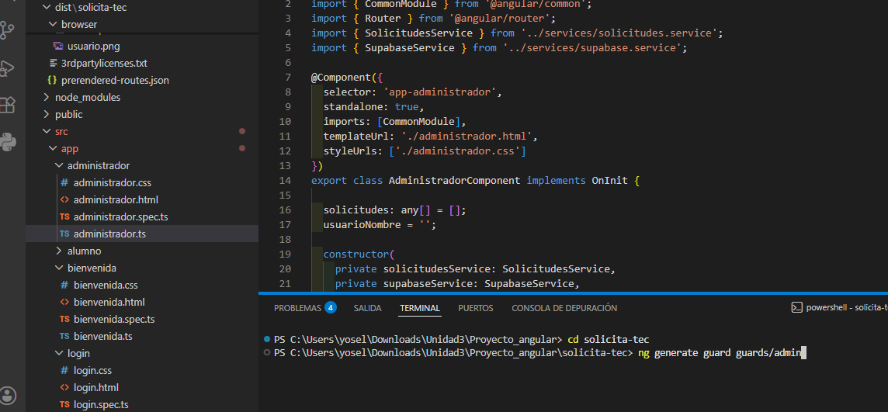
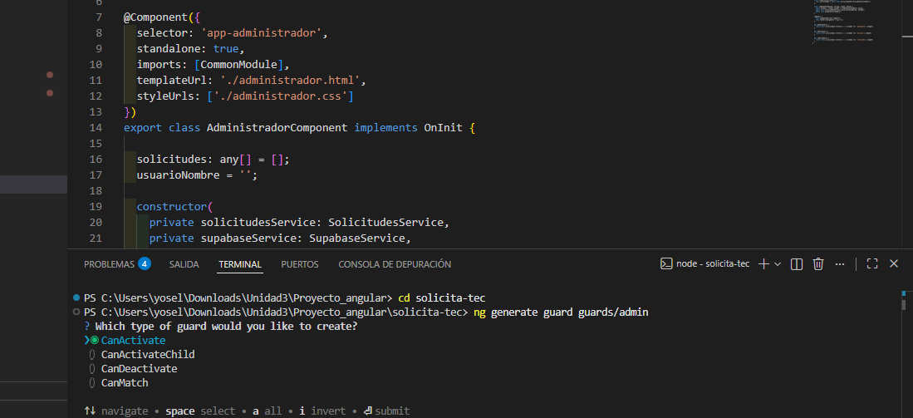
Ajuste en el manejo de roles y seguridad de navegación- Administrador
Para asignarle seguridad al rol de administrador, primero se ingresó al proyecto.
Se abrió una nueva terminal.
Una vez asegurado que la ubicación es la raíz del documento, se ejecutó el comando:
ng generate guard guards/admin
Para crear un nuevo archivo.ts

Slide 7
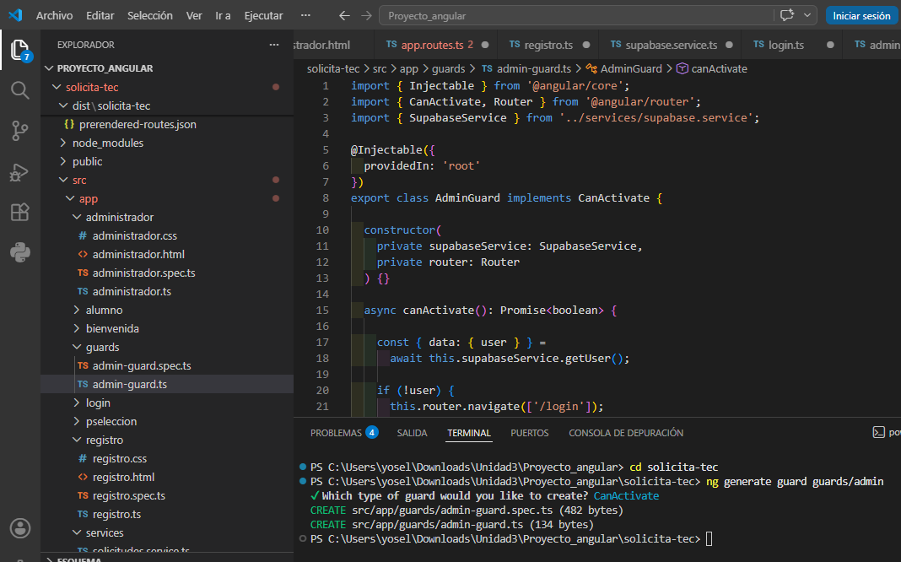
Ajuste en el manejo de roles y seguridad de navegación-Administrador
4. En el archivo antes creado, se importó el servicio de Supabase ya que para validar el acceso del administrador, los datos se obtienen de la base de datos.
5. Se aplicó una condicionante para detectar cuando se intenta burlar la seguridad y acceder a través de URL, en esta situación se especificó que se redirigirá a la pantalla del login.

Slide 8
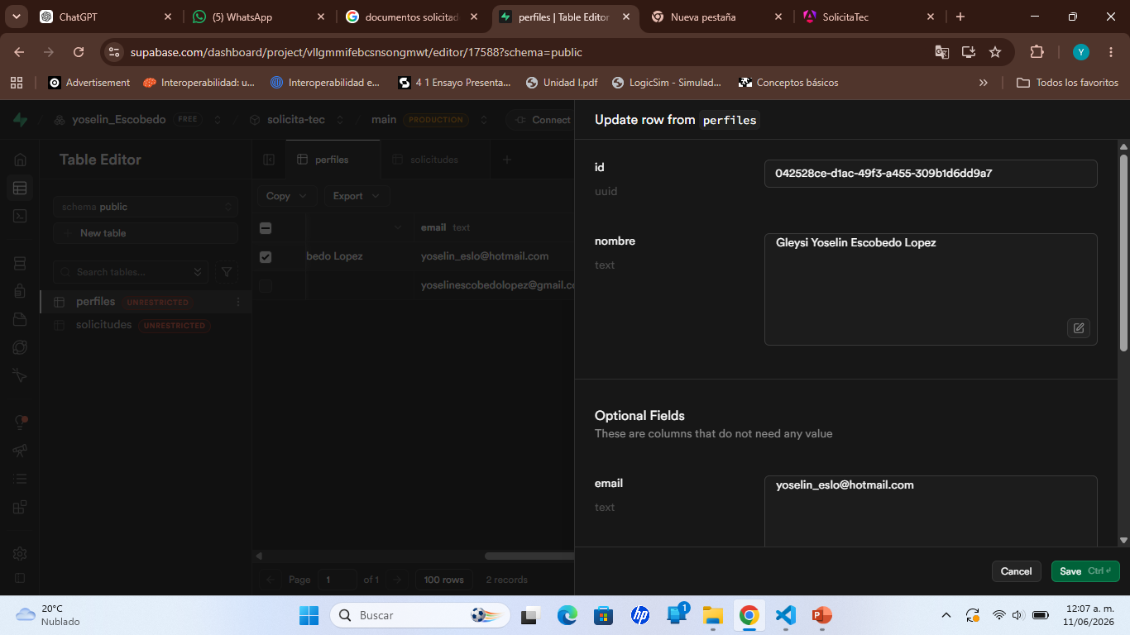
Ajuste en el manejo de roles y seguridad de navegación- Administrador
El perfil de administrador es el que mayor seguridad debe tener, por lo tanto en este caso dentro de la aplicación no se puede crear una cuenta de administrador; las credenciales necesarias deben crearse en la base de datos directamente.
6. Se accedió al proyecto en Supabase.
7. En el apartado Table Editor se cambió un perfil a administrador.

Slide 9
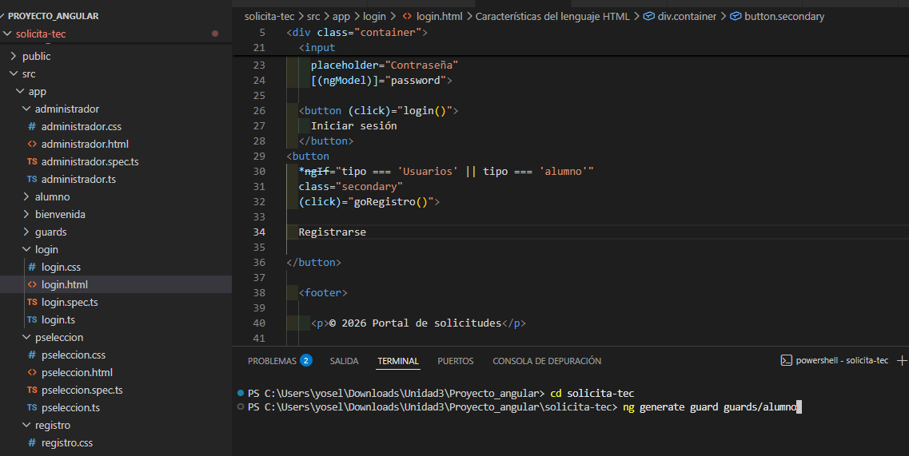
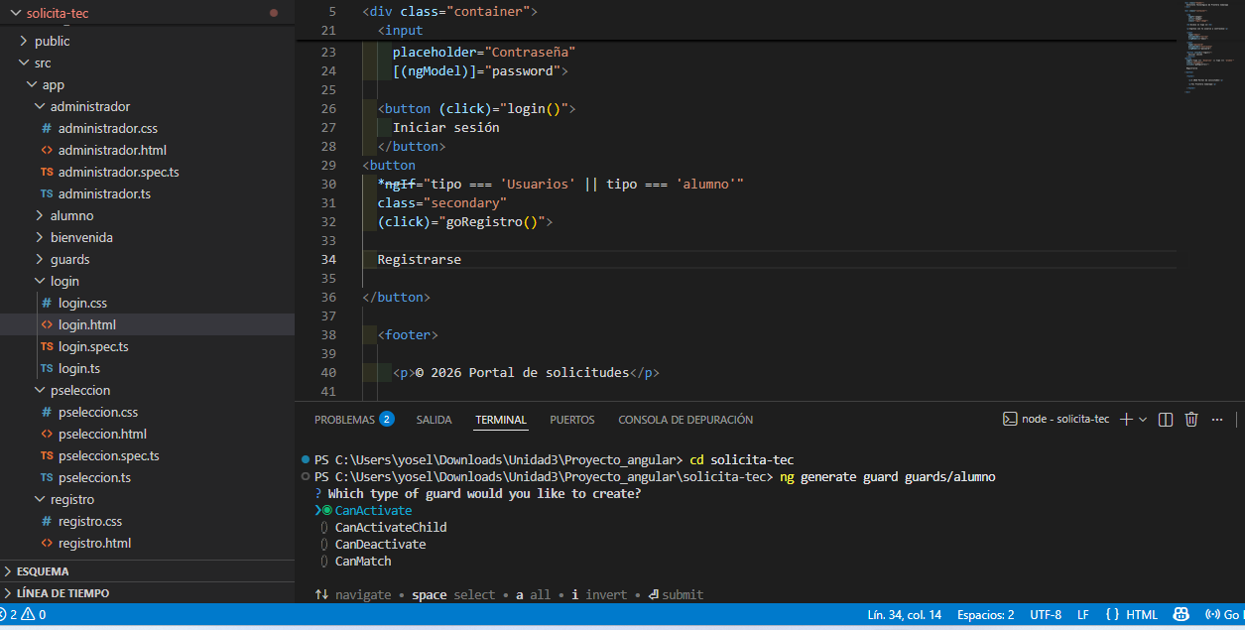
Ajuste en el manejo de roles y seguridad de navegación-Alumno
El perfil de alumno también fue modificado en seguridad.
Primero nos dirigimos a la raíz del proyecto: solicita-tec.
Para generar el archivo encargado de proteger la ruta al Dashboard del alumno se ejecutó el comando mostrado en la imagen: ng generate guard guards/alumno
Después se seleccionó la primera opción para activar el alumno-guard.

Slide 10
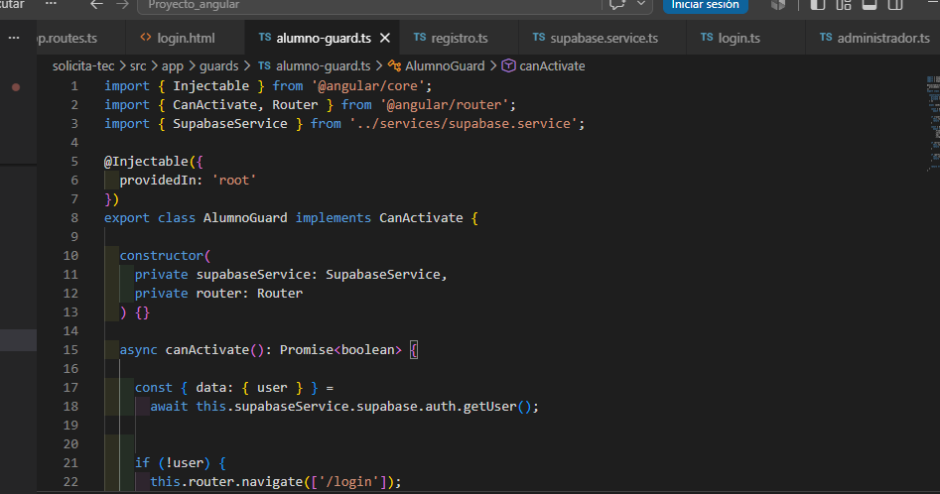
Ajuste en el manejo de roles y seguridad de navegación-Alumno
Se utiliza para proteger rutas y decidir si un usuario puede acceder o no a una página determinada.
4. Primero se realizaron las importaciones indispensables:
CanActivate para implementar el método canActivate().
Router: para redirigir al usuario a otras rutas.
SupabaseService: servicio que contiene la conexión con Supabase.
5. Después de implementar la clase Angular exige que exista el método: canActivate() que devuelve valor true o false.

Slide 11
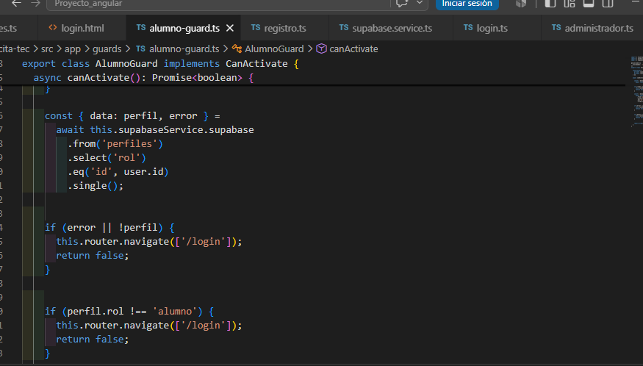
6
Ajuste en el manejo de roles y seguridad de navegación-Alumno
6. El constructor inyecta el SupabeseService para consultar usuarios y tablas.
7. Se consultaron los datos en la tabla “perfiles” para para verificar errores y llevar a la ruta correcta o impedir accesos solo con cambios de URL.
8. Se verificó si existe un inicio de sesión con:
sesiónif (!user) { this.router.navigate(['/login']); return false;}
Si no hay usuario autenticado se envía al login y se bloquea la ruta.
7
8

Slide 12
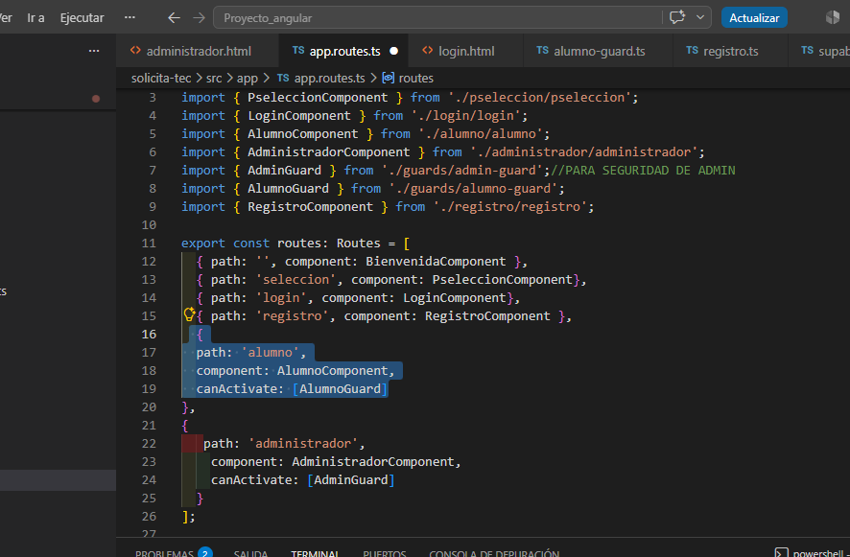
App Routes
Aquí se importaron las páginas que verá el usuario.
Guards controla quién puede acceder a determinadas rutas.
AlumnoGuard
AdminGuard
2. Se tomaron en cuenta los cambios realizados anteriormente, para crear la ruta protegida para alumnos y administrador.
3. Esta ruta protegida especificó: antes de mostrar esta página, se ejecuta el Guard correspondiente. Si el guard devuelve true entra al componente.Si devuelve:return false; se bloquea el acceso.

Slide 13
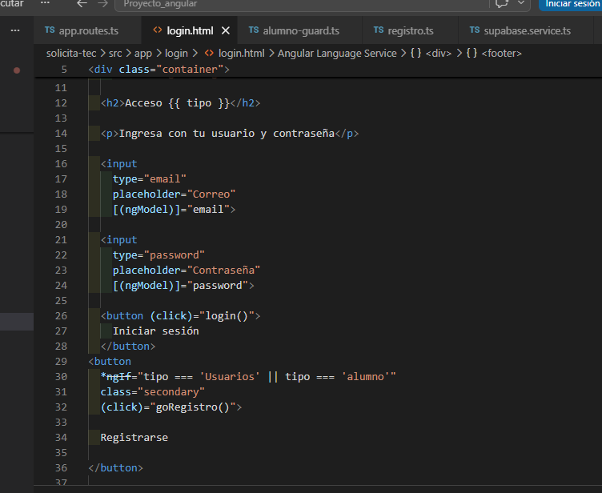
Inicio de sesión como Administrador
La interfaz de inicio de sesión para administradores utiliza el mismo formulario base que los demás usuarios, permitiendo ingresar mediante correo electrónico y contraseña.
Cuando el administrador introduce sus credenciales y presiona Iniciar sesión, el método login() valida la información con Supabase. Si la autenticación es correcta, se consulta el rol asociado en la tabla perfiles.
Posteriormente, el sistema verifica mediante el AdminGuard que el usuario tenga el rol de administrador antes de permitir el acceso a la ruta protegida.

Slide 14
Inicio de sesión como Administrador
4. Por motivos de seguridad, el sistema no ofrece una opción de registro público para administradores. Esto evita que cualquier usuario pueda crear cuentas con este privilegio dentro de la aplicación. En el código se observa que el botón Registrarse solo se muestra cuando el tipo de usuario corresponde a alumnos o usuarios comunes.
5. Las cuentas administrativas son creadas directamente en la base de datos, garantizando un mayor control sobre quién puede administrar la plataforma.

Slide 15
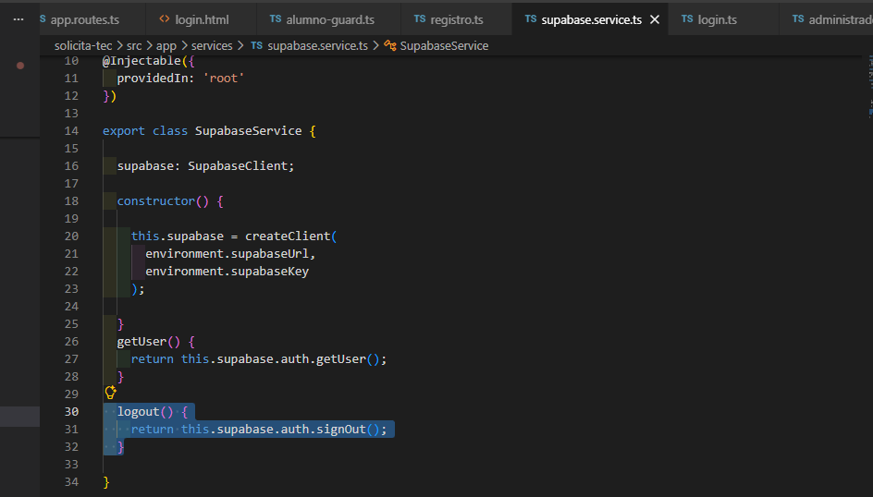
Botón para cerrar sesión
Supabase.service
Para permitir que los usuarios finalicen su sesión de manera segura, se implementó una funcionalidad de cierre de sesión utilizando los servicios de autenticación de Supabase.
Se creó el método de cierre de sesión dentro del servicio SupabaseService encargado de cerrar la sesión activa del usuario.
signOut() elimina la sesión actual y los tokens de autenticación almacenados en el navegador.

Slide 16
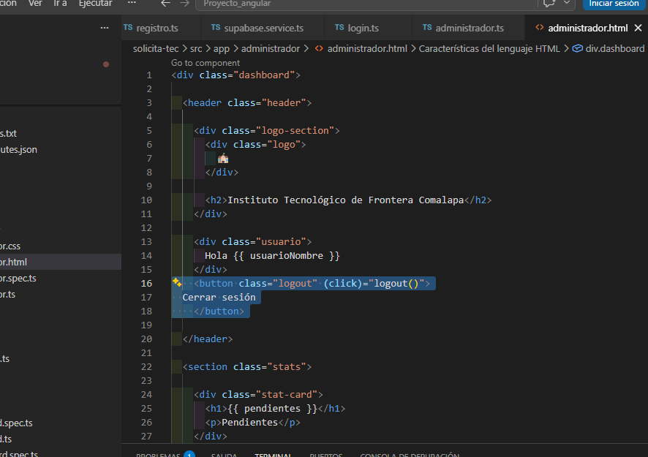
Botón para cerrar sesión
Administrador.html
El botón Cerrar sesión se colocó dentro del encabezado del panel de administrador y está conectado con el método logout() del componente.
Se utilizó el evento click para ejecutar la función cerrar sesión cuando el usuario presiona el botón.
Este botón se muestra junto al nombre del usuario autenticado, después de que el usuario inicia sesión, la aplicación consulta la información almacenada en Supabase y asigna el nombre a la variable usuarioNombre.
3
2

Slide 17
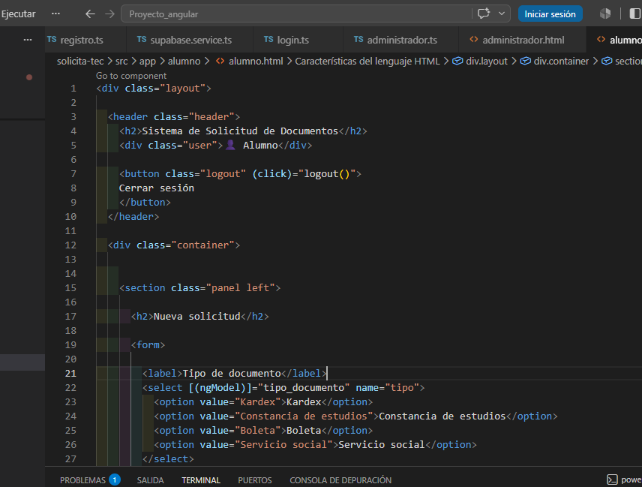
Botón para cerrar sesión
Alumno.html
Al igual que en el panel de administrador, el botón Cerrar sesión se colocó dentro del encabezado del panel de administrador y está conectado con el método logout() del componente.
Se utilizó el evento click para ejecutar la función cerrar sesión cuando el usuario presiona el botón.

Slide 18
Conclusión
Este reporte representa un avance significativo en el desarrollo de "Solicita-Tec". Se logró transformar una navegación abierta a una con flujo seguro basado en roles de usuario. La implementación de los Guards para Administradores y Alumnos demuestra un dominio en el manejo de la lógica y la integración de servicios externos. Como resultado, la aplicación ahora es capaz de validar identidades, redirigir intentos de acceso no autorizados al formulario de inicio de sesión y permitir un cierre de sesión seguro mediante el método signOut de Supabase.

Slide 19
Fuentes de información
Vázquez Escobedo, C. (2026). Tópicos de Programación Web Instituto Tecnológico de Frontera Comalapa.
La presente práctica se llevó a cabo siguiendo las indicaciones del catedrático Francisco Javier Velázquez Mingo, además de utilizar los conocimientos adquiridos durante la asignatura Tópicos de Programación Web impartida en el periodo enero-junio de 2026.

Slide 20
Anexo carpeta que contiene el código fuente correspondiente a este avance “Proyecto_angular”

